Slide 1
О ситуации на рынке зерна Новосибирской области
Министерство сельского хозяйства Новосибирской области
ШИНДЕЛОВ
Андрей Викторович
Заместитель Председателя Правительства
Новосибирской области – министр
апрель, 2025

Slide 2
Динамика структуры посевных площадей в Новосибирской области за 2021 - 2024 гг., и прогноз на 2025 г., тыс. га
Прогноз на 2025 год
В 2024 году в министерство сельского хозяйства Новосибирской области от сельскохозяйственных товаропроизводителей региона поступило 1181 отчёт «Рабочий план на проведение весенне-полевых работ»;
в 2025 году поступило 1272 указанных отчёта.

Slide 3
Информация о землях сельскохозяйственного назначения на территории Новосибирской области
СВЕДЕНИЯ О ВИДАХ СЕЛЬСКОХОЗЯЙСТВЕННЫХ УГОДИЙ
РАБОТА В ЕФГИС ЗСН
Наполнение севооборота ЕФГИС ЗСН 90%
с 09.01.2025 в Минсельхоз НСО поступило более 5 тысяч заявок на добавление полей
По данным Управления Росреестра по Новосибирской области.

Slide 4
Обеспеченность семенным материалом под урожай 2023 – 2025 гг., тыс. тонн
Обеспеченность семенного материала зерновых и зернобобовых культур по состоянию на 04.04.2025
Наименование района | Потребность в семенном материале, тыс. тонн | Наличие семян, тыс. тонн | Обеспечен ность, %
Краснозёрский | 30.1 | 30.2 | 100.4
Карасукский | 7.2 | 6.5 | 91.1
Баганский | 9.0 | 11.8 | 130.2
Купинский | 13.0 | 13.0 | 100.0
Чистоозёрный | 14.5 | 13.6 | 94.2
Кочковский | 15.4 | 17.2 | 111.4
Доволенский | 10.7 | 11.0 | 103.2
Татарский | 18.9 | 20.2 | 107.0
Усть-Таркский | 10.7 | 10.7 | 99.8
Чановский | 8.2 | 7.1 | 86.5
Венгеровский | 10.2 | 10.7 | 104.8
Кыштовский | 0.9 | 0.8 | 89.5
Северный | 0.5 | 0.8 | 155.3
Куйбышевский | 7.1 | 6.2 | 87.7
Барабинский | 5.6 | 5.9 | 105.9
Здвинский | 8.2 | 10.8 | 130.5
Убинский | 3.0 | 2.4 | 78.2
Каргатский | 5.8 | 8.0 | 136.9
Чулымский | 5.9 | 4.4 | 74.6
Колыванский | 8.2 | 8.2 | 100.0
Коченёвский | 17.9 | 18.2 | 101.2
Новосибирский | 4.4 | 6.5 | 147.2
Искитимский | 11.6 | 11.9 | 102.4
Ордынский | 21.0 | 21.6 | 102.5
Сузунский | 12.4 | 12.5 | 100.9
Черепановский | 11.8 | 11.1 | 93.6
Маслянинский | 6.9 | 8.2 | 119.7
Тогучинский | 14.4 | 24.5 | 170.5
Болотнинский | 5.1 | 6.1 | 120.7
Мошковский | 1.8 | 3.0 | 165.1
По состоянию на 04.04.2025 г. по Новосибирской области
Культура | Потребность | Наличие | % обеспеченности
Зерновые и зернобобовые | 300,7 | 323,2 | 107,5
Технические | 16,9 | 15,0 | 88,8
Картофель и овощи | 8,0 | 7,0 | 88,0
По данным филиала ФГБУ «Россельхозцентр» по Новосибирской области

Slide 5
В засыпанных семенах зерновых и зернобобовых культур
по состоянию на 04.04.2025 имеется:
Доля сортовых семян составляет 87,7 %,
из них районированных 72,1 %

Slide 6
Наличие сортовых семян сельскохозяйственных культур отечественной селекции по основным группам по состоянию на 04.04.2025, %
В семеноводческих хозяйствах Новосибирской области для сортообновления по состоянию на 15.03.2025 имелось в наличии 30,3 тыс.тонн семян сельскохозяйственных растений отечественной селекции;
по состоянию на 04.04.2025 имеется в наличии 26,7 тыс. тонн семян сельскохозяйственных растений отечественной селекции.

Slide 7
Мероприятия по защите объектов и земель сельскохозяйственного назначения на территории Новосибирской области в период прохождения пожароопасного сезона
1. На объектах агропромышленного комплекса Новосибирской области в 2025 году возгораний не зарегистрировано;
2. Создано 926,89 км. минерализованных полос;
3. Подготовлено 68 ед. пропашной техники, способной быстро создать полосы, препятствующие распространению огня, 123 ед. водовозной техники, 266 ёмкостей для воды на случай тушения очага возгорания.
4. Условием предоставления государственной поддержки является отсутствие в году, предшествующем году получения субсидии, случаев пожара (возгорания) на землях сельхоз назначения и (или) привлечения к ответственности субъекта государственной поддержки (должностных лиц или иных работников) за несоблюдение запрета на выжигание сухой травянистой растительности, стерни, пожнивных остатков (за исключением рисовой соломы) на землях сельхоз назначения.

Slide 8
Объем приобретения минеральных удобрений 2022 – 2024 гг. и план на 2025 г.
Производство минеральных удобрений на территорий Российской Федерации полностью локализовано
Лидеры среди производителей:
ПАО «ФосАгро»
АО «ОХК «УралХим»
АО ГК «Азот»
ГК «Урал Калий»
ООО «ХимАгроГрупп»
ОАО «Соликамский магниевый завод»
По данным филиала ФГБУ ЦАС «Новосибирский»

Slide 9
Объем приобретения средств защиты растений в период 2022 - 2024 гг.
и план на 2025 г.
Лидеры среди производителей:
1. ООО «Агро Эксперт Груп»
2. ЗАО «Август»
3. АО «Щелково Агрохим»
4. ГК «Шанс»
5. ООО ТД «Кирово-Чепецкая Химическая Компания»
6. ГК «Союзагрохим»
7. ООО «Листерра»
8. АО ФМРус
В рамках соглашения о взаимном сотрудничестве между филиалом ФГБУ «Россельхозцентр» по Новосибирской области и Павлодарским областным филиалом РГУ «Республиканский методический центр фитосанитарной диагностики и прогнозов» КГИ в АПК МСХ РК, осуществляется обмен информацией о фитосанитарной обстановке, ведется регулярный мониторинг приграничных территорий для предотвращения возникновения опасности распространения стадных саранчовых, лугового мотылька, итальянского пруса, других вредителей и болезней сельскохозяйственных культур.
По данным филиала ФГБУ «Россельхозцентр» по Новосибирской области

Slide 10
Техническое переоснащение агропромышленного комплекса Новосибирской области
2024 год
2025 год
План
Факт
План
Факт на 10.04
Тракторы
Зерноуборочные
комбайны
Кормоуборочные комбайны
Прочая техника
Итого:
91
43
7
349
490
120
93
11
793
1017
103
50
11
678
842
16
3
0
90
109
Факт на 10.04.2025
Специальная акция «Оттепель»
от Росагролизинг
929,3
Старт акции с 5 марта 2025 г.
Отсрочка платежей до 10.2025 г.
Авансовый платеж от 0%
Срок лизинга до 7 лет
Удорожание от 6% в год
Гибкий график платежей
План на 2025

Slide 11
Обеспеченность ГСМ на проведение сезонных полевых работ
объем приобретения в 2023 - 2025 гг.
тыс. тонн

Slide 12
Средние мелкооптовые цены на топливо за 2024 год в Новосибирской области (руб./тонна)
Летнее дизельное топливо

Slide 13
Средние мелкооптовые цены на топливо за 2025 год в Новосибирской области (руб./тонна)
Летнее дизельное топливо

Slide 14
Объем ассигнований на реализацию государственной программы
Новосибирской области на 2025 год
ЛИМИТ
СРЕДСТВА
ФЕДЕРАЛЬНОГО БЮДЖЕТА
5 052,6
СРЕДСТВА
ОБЛАСТНОГО БЮДЖЕТА
млн рублей
1 432,3
3 620,3
млн рублей
млн рублей

Slide 15
30 элеваторов и ХПП
2 816 зерноскладов
Информация о вывозе зерна железнодорожным транспортом
2021 - 2024 гг., тыс. тонн
Мощности элеваторов и % загрузки
1865,5
1671,8
1196,9
1185,9
47,1
51,4
38,8
40,6

Slide 16
Средние отпускные цены сельскохозяйственных товаропроизводителей
по НСО на зерно 2022 – 2025 гг., руб./тонна
(по данным Новосибстата на конец февраля отчетного года)
16

Slide 17
Региональный проект «Экспорт продукции АПК»
Объем экспорта продукции АПК за 2024 год в текущих ценах составил 793,2 млн. долл. США
Направления экспорта:
Китай Казахстан Турция Киргизия Белоруссия Узбекистан Вьетнам | Индия Монголия Ливия Таджикистан Египет Южная Корея Германия
Экспорт АПК НСО: - 12 место в Российской Федерации;
- 1 место в Сибирском федеральном округе;
- 55 стран-импортеров;
- 2018-2024 гг. в 6,6 раза.

Slide 18
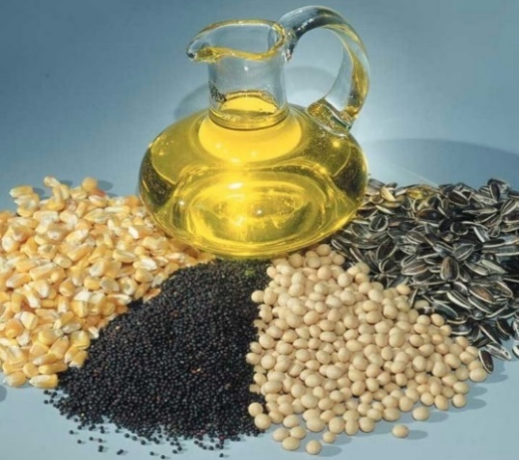
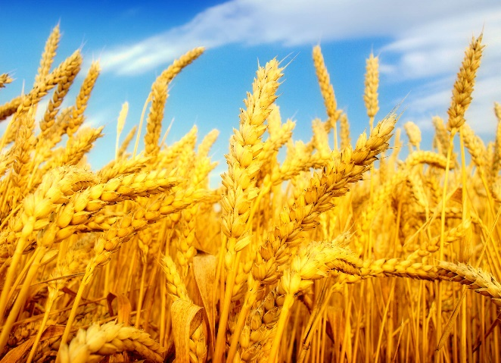
Основные экспортеры продукции АПК
Экспорт зерновых культур за 2024 год –1188,7 тыс. тонн (266,9 млн. долл. США в текущих ценах), за 2023 год – 1070,5 тыс. тонн (239,4 млн. долл. США)
ООО «Татарскзернопродукт», ООО «Новосибирская продовольственная корпорация», АО «Половинновский элеватор», ООО «Секвойя», ООО «СЭИК», ООО «Посевнинское ХПП» и др.
Объем экспорта семян масличных культур 2024 год – 296,1 тыс. тонн (133,7 млн. долл. США в текущих ценах), 2023 год – 336,7 тыс. тонн (151,0 млн. долл. США)

Slide 19
Инвестиционные проекты по выращиванию и хранению зерна и
по переработке семян масличных культур
ООО «Русское масло»
Строительство комплекса переработки масличного рапса с получением рапсового масла и рапсового жмыха:
расположение: г. Татарск
Мощность - 32 тыс. тонн семян рапса в год
объем инвестиций – 250 млн рублей
количество новых рабочих мест - 20
сроки 2023-2024
ООО «Маслов»
Строительство производственного комплекса по переработке семян льна и рапса:
расположение: Искитимский район п. Агролес
мощность - 450 тыс. тонн сырья в год
объем инвестиций – 6,4 млрд рублей
количество новых рабочих мест - 255
сроки 2023-2027

Slide 20
Благодарю за внимание!
НОВОСИБИРСКАЯ ОБЛАСТЬ

